Slide 1
외부niceView 접속 가이드
코닝정밀소재
2026. 5. 21

Slide 2

정보 보안
본 프레젠테이션은 코닝 대외비 정보를 포함하고 있으며, 관련자에게만 공유될 수 있습니다.
본 자료의 전체 혹은 일부분은 어떠한 형태나 수단으로든, 어떠한 개인이나 조직에 의해서도 코닝의 승인 없이 배포되어서는 안됩니다.

Slide 3
목차
프로세스 개요
IE 브라우저 조치 순서
    Windows bit 확인
    32bit용 InternetExplorer 실행하기
    호환성 보기 웹사이트 추가
    신뢰할 수 있는 사이트 추가
    ActiveX 보안 설정
    niceView 접속
Edge 브라우저 조치 순서
1. Edge설정
2. 프로그램 설치
3. 설치 확인
4. 사이트 접속

Slide 4
프로세스 개요
정의 및 목적
Process 정 의
  본 메뉴얼은 협력사 사용자의 PC 환경에서 niceView 접속이 어려운 경우
  PC환경을 점검 및 설정하는 방법을 제시함.

Slide 5
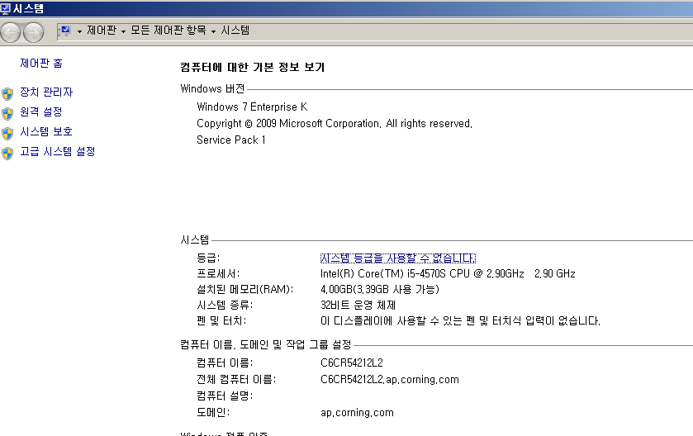
    IE 브라우저 조치 순서 - 1. Windows bit 확인
개요 | 현재 PC에 설치되어 있는 Windows가 64bit 인지 확인한다.
 |  | [사용 주체] 외부 niceView 사용자 [사용법] 1. [시작]-[제어판]-[시스템] 창을 연다 (또는 단축키 “윈도우 + Pause”) 2. Windows bit를 확인한다. 2-1. ‘64비트 운영 체제’일 경우 5쪽 부터 진행한다. 2-2. ’32비트 운영 체제’일 경우 6쪽 부터 진행한다.
2

Slide 6
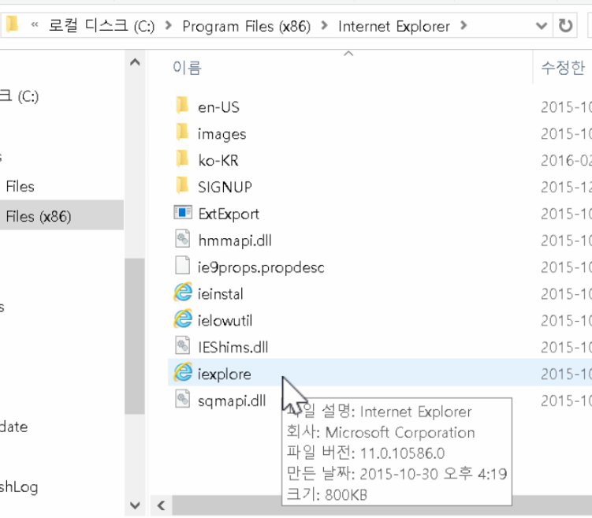

    IE 브라우저 조치 순서 - 2. 32bit용 InternetExplorer 실행하기
개요 | 32bit용 InternetExplorer를 실행한다.
 |  | [사용 주체] 외부 niceView 사용자 [사용법] 1. [내컴퓨터]-[로컬 디스크 (C:)] C:\Program Files (x86)\Internet Explorer 경로의 iexplore 파일에 오른쪽 클릭한 후 ‘보내기’→’바탕화면에 바로가기만들기’ 버튼을 누른다. 2. 바탕화면에 바로가기 생성된 것을 확인 후 실행한다. 3. 앞으로의 진행 및 협력사 포탈 접속에는 해당 바로가기 아이콘만을 사용한다.
1
2

Slide 7
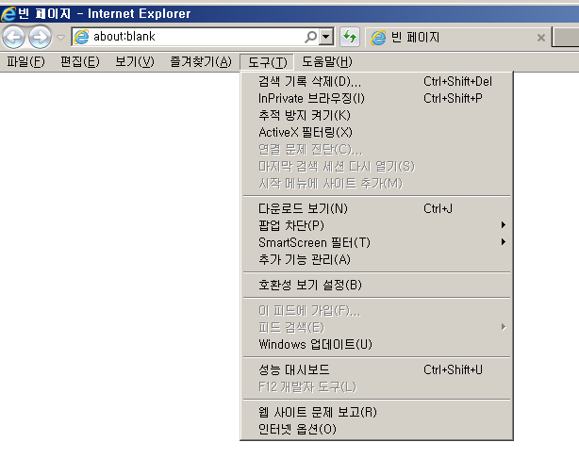
    IE 브라우저 조치 순서 - 3. 호환성 보기 웹사이트 추가 – (1)
개요 | 호환성 보기 웹사이트 추가
 |  | [사용 주체] 외부 niceView 사용자 [사용법] 1. Internet Explorer 화면 상단의 톱니바퀴 아이콘(또는 “도구”버튼)을 클릭 후 [호환성 보기 설정] 클릭
1

Slide 8
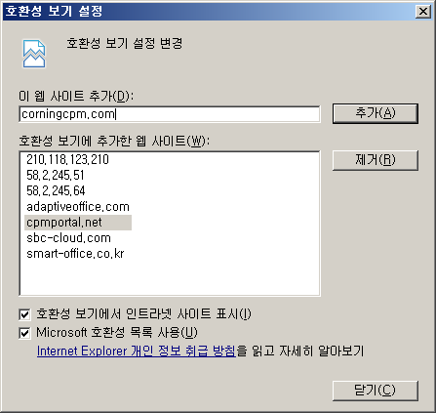
    IE 브라우저 조치 순서 - 3. 호환성 보기 웹사이트 추가 – (2)
개요 | 호환성 보기 웹사이트 추가
 |  | [사용 주체] 외부 niceView 사용자 [사용법] 1. corningcpm.com 을 입력 하고 2. [추가] 버튼을 누른다.
1
2

Slide 9
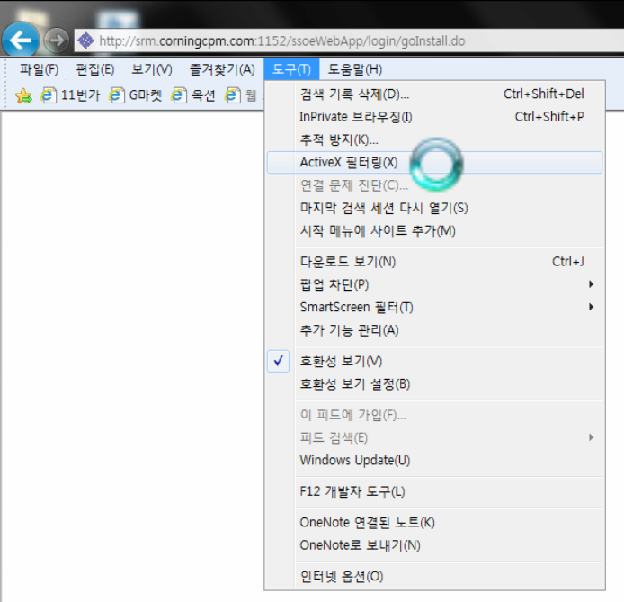
    IE 브라우저 조치 순서 - 3. 호환성 보기 웹사이트 추가 – (3)
개요 | ActiveX 필터링 해제
 |  | [사용 주체] 외부 niceView 사용자 [사용법] 만약 도구 메뉴에 ActiveX 필터링 메뉴가 체크되어 있다면 체크를 해제한다. 해당 메뉴가 없거나 이미 해제되어 있다면 무방함.
1

Slide 10
    IE 브라우저 조치 순서 - 4. 신뢰할 수 있는 사이트 추가 - (1)
개요 | 신뢰할 수 있는 사이트 추가
 |  | [사용 주체] 외부 niceView 사용자 [사용법] 1. Internet Explorer 화면 상단의 톱니바퀴 아이콘(또는 “도구” 버튼)을 클릭 후 [인터넷 옵션] 클릭
1

Slide 11
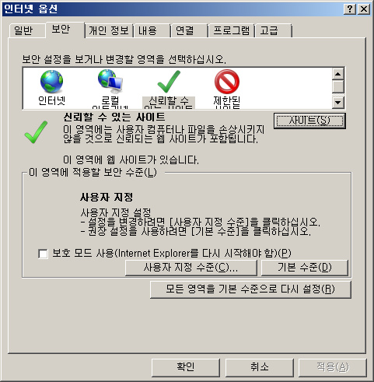
    IE 브라우저 조치 순서 - 4. 신뢰할 수 있는 사이트 추가 - (2)
개요 | 신뢰할 수 있는 사이트 추가
 |  | [사용 주체] 외부 niceView 사용자 [사용법] 1. 인터넷 옵션의 [보안] tab 클릭 2. “신뢰할 수 있는 사이트” 아이콘 클릭 3. [사이트] 클릭
1
2
3

Slide 12
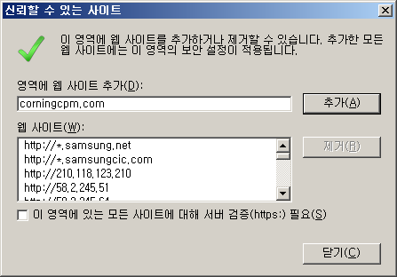
    IE 브라우저 조치 순서 - 4. 신뢰할 수 있는 사이트 추가 - (3)
개요 | 신뢰할 수 있는 사이트 추가
 |  | [사용 주체] 외부 niceView 사용자 [사용법] 1. http://*.corningcpm.com 을 입력하고 2. [추가] 버튼을 누른다.
1
2
http://*.corningcpm.com

Slide 13
    IE 브라우저 조치 순서 - 5. ActiveX 보안 설정 – (1)
개요 | 보안 설정 메뉴 진입
 |  | [사용 주체] 외부 niceView 사용자 [사용법] 1. Internet Explorer 화면 상단의 톱니바퀴 아이콘을 클릭 후 [인터넷 옵션] 클릭
1

Slide 14
    IE 브라우저 조치 순서 - 5. ActiveX 보안 설정 – (2)
개요 | 보안 설정 메뉴 진입
 |  | [사용 주체] 외부 niceView 사용자 [사용법] 1. [인터넷 옵션] 창의 [보안] tab 클릭 2. “신뢰할 수 있는 사이트” 아이콘 클릭 3. [사용자 지정 수준] 버튼 클릭
1
2
3

Slide 15
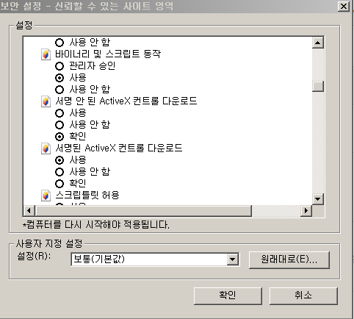
    IE 브라우저 조치 순서 - 5. ActiveX 보안 설정 – (3)
개요 | 보안 설정 변경 저장
 |  | [사용 주체] 외부 niceView 사용자 [사용법] 1. “서명 안 된 ActiveX 컨트롤 다운로드” 항목의 “확인“ 선택 2. [확인] 버튼 클릭
1
2

Slide 16
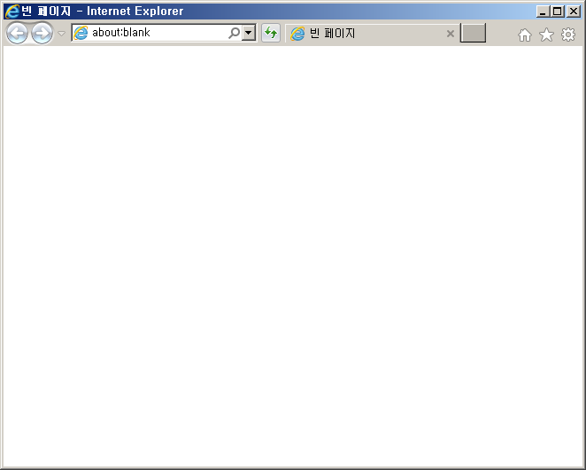
    IE 브라우저 조치 순서 - 6. niceView 접속 – (1)
개요 | 열려있는 모든 Internet explorer 창 닫기
 |  | [사용 주체] 외부 niceView 사용자 [사용법] 1. 변경된 설정을 적용시키기 위해 열려있는 모든 Internet explorer 창을 닫는다.
1

Slide 17
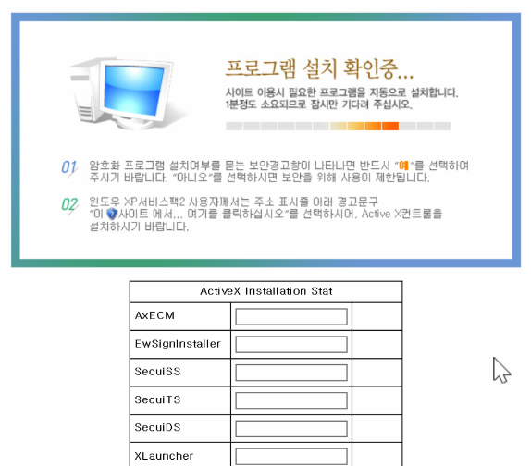
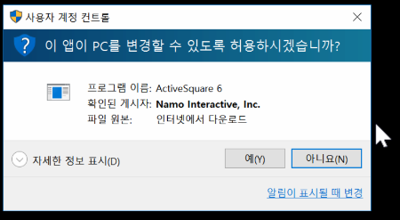
    IE 브라우저 조치 순서 - 6. niceView 접속 – (2)
개요 | niceView에 재접속하여 필수 프로그램 설치 및 시스템 로드
 |  | [사용 주체] 외부 niceView 사용자 [사용법] internet explorer를 실행한다. (64bit사용자는 앞서 만든 바로가기 아이콘 사용) 2. niceView에 접속 하면 필수 프로그램을 자동으로 설치 할 것이다. 설치 중간에 설치 허용 등의 대화창이 나오면 모두 “예”를 클릭하도록 한다.
2

Slide 18
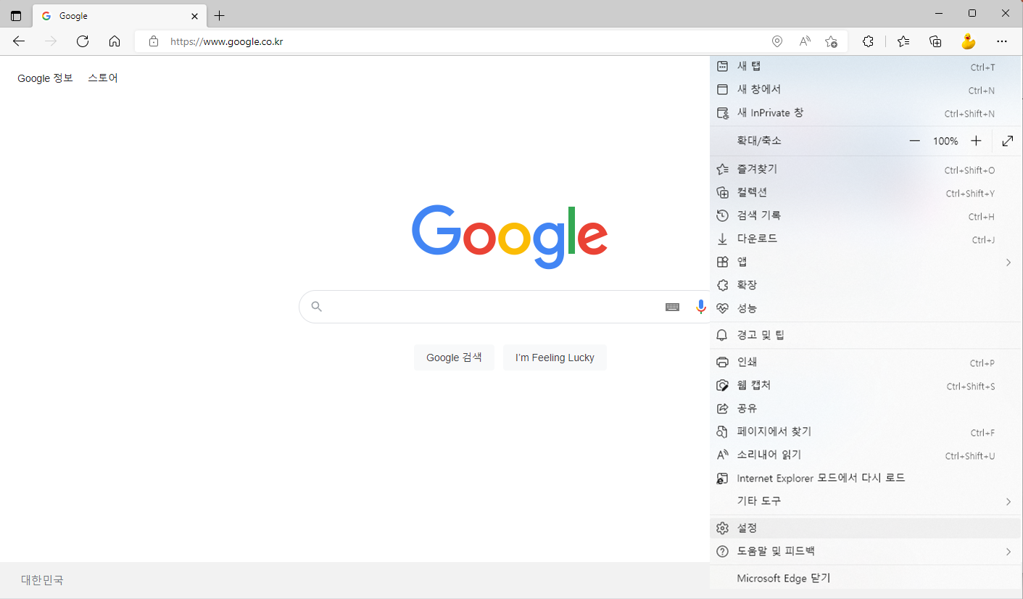
    III. Edge 브라우저 조치 순서 - 1. Edge설정(1)
개요 | Edge 브라우저의 설정화면으로 이동한다.
 |  | [사용 주체] 외부 niceView 사용자 [사용법] Edge 브라우저를 실행한다. 브러우저 우측 상단의 메뉴를 클릭한다. 설정 메뉴를 선택한다.
2
3

Slide 19
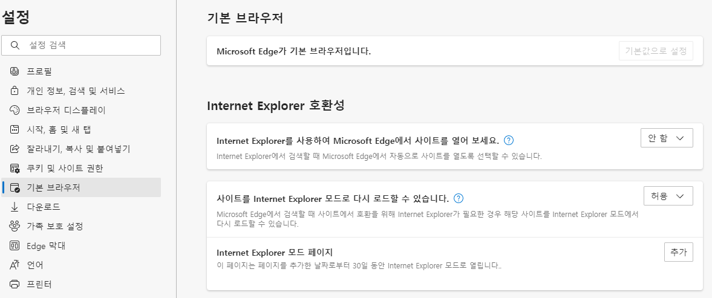
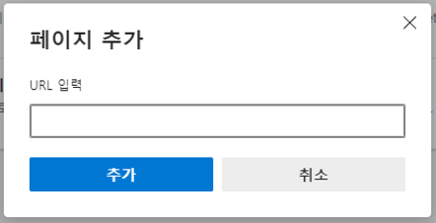
    III. Edge 브라우저 조치 순서 - 1. Edge설정(2)
개요 | Internet Exploter 모드를 활성화하고 페이지를 등록한다.
 |  | [사용 주체] 외부 niceView 사용자 [사용법] 왼쪽 메뉴에서 기본 브라우저를 선택한다. 허용으로 변경한다. 추가를 클릭하고 아래의 사이트 입력한다. http://srm.corningcpm.com:1152/ssoeWebApp/login/startExt.do 4. [추가]버튼을 눌러 완료한다. 5. 3, 4단계를 다시 진행하고 URL입력에 아래 주소를 사용한다. http://srm.corningcpm.com:1152/ssoeWebApp/login/goInstall.do https://srm.corningcpm.com:11152/ssoeWebApp/login/startExt.do https://srm.corningcpm.com:11152/ssoeWebApp/login/goInstall.do
1
2
3
4

Slide 20
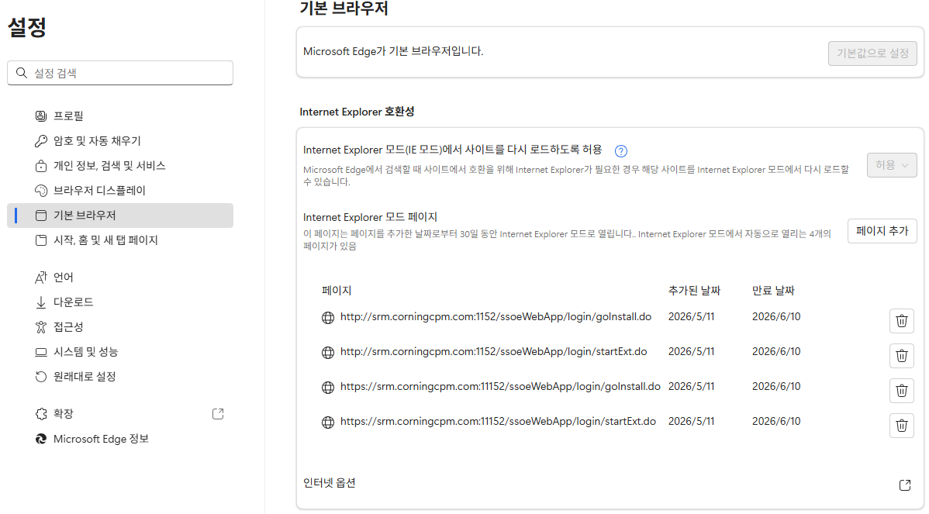
    III. Edge 브라우저 조치 순서 - 1. Edge설정(3)
개요 | Edge 브라우저의 설정 결과를 확인한다.
 |  | [사용 주체] 외부 niceView 사용자 [사용법] 설정 결과를 확인한다. 네 개 사이트가 등록되었는지 확인한다. Edge브라우저를 닫는다.
1
2

Slide 21
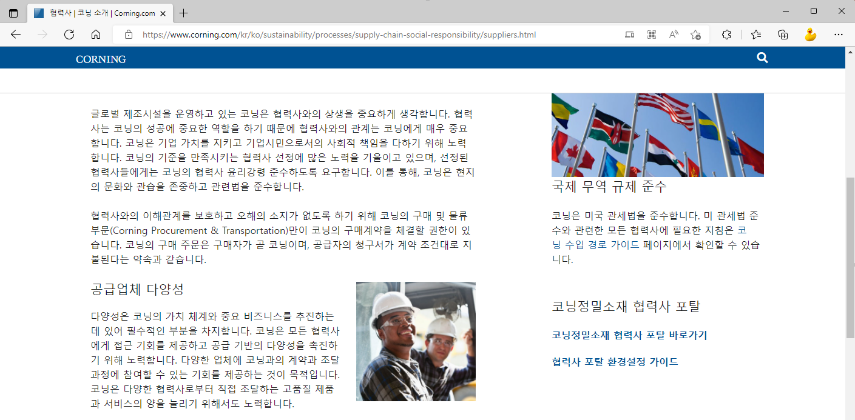
    III. Edge 브라우저 조치 순서 - 2. 프로그램 설치(1)
개요 | 정밀소재 협력사 포탈에 접속한다.
 |  | [사용 주체] 외부 niceView 사용자 [사용법] Edge 브라우저를 실행한다. 주소창에 아래 코닝 사이트 주소를 복사하여 붙여 넣고 접속한다. https://www.corning.com/kr/ko/sustainability/processes/supply-chain-social-responsibility/suppliers.html 3. 협력사 포탈에 접속한다.
2
3

Slide 22
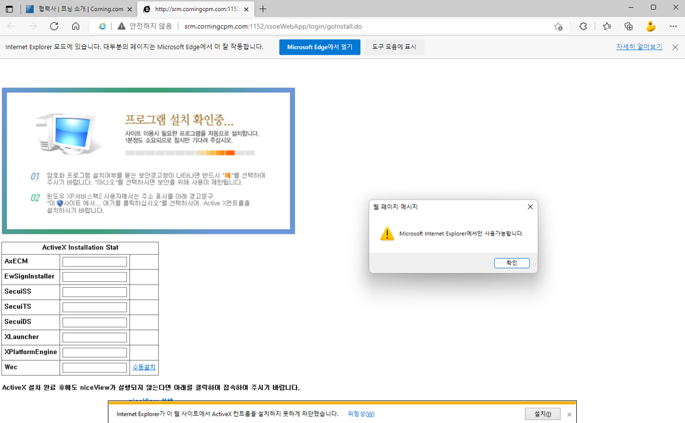
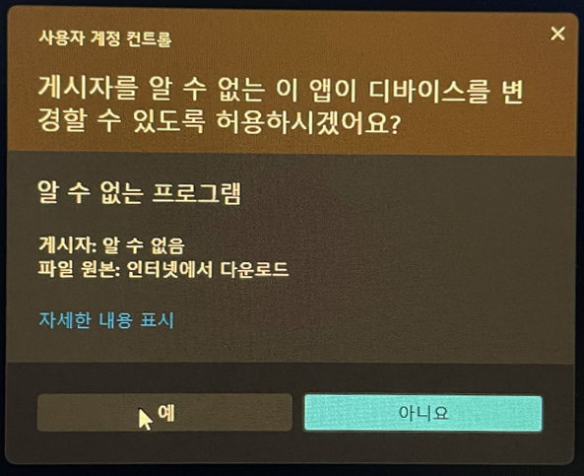
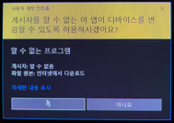
    III. Edge 브라우저 조치 순서 - 2. 프로그램 설치(2)
개요 | 협력사 포탈에서 사용할 프로그램을 설치한다.
 |  | [사용 주체] 외부 niceView 사용자 [사용법] “확인”을 눌러 창을 닫는다. 클릭하여 설치한다. 설치 중 아래 유사한 화 창이 표시될 경우 “예”를 클릭한다.
1
2

Slide 23
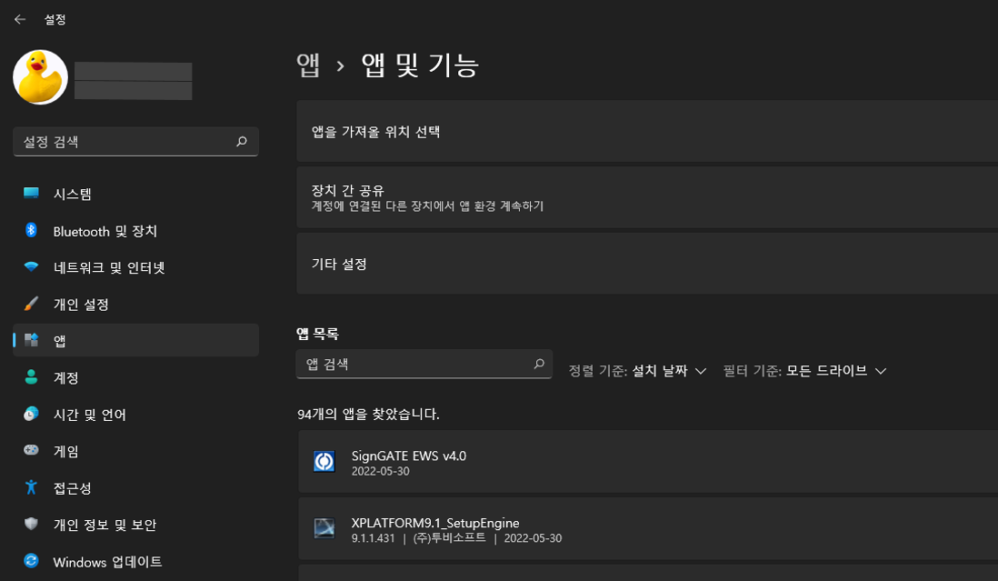
    III. Edge 브라우저 조치 순서 - 3. 설치 확인
개요 | 협력사 포탈에서 사용할 프로그램이 설치되었는지 확인한다.
 |  | [사용 주체] 외부 niceView 사용자 [사용법] [시작]-[설정]-[앱] 화면으로 이동한다. (Windows 10 사용자는 메뉴 위치나 화면이 조금 다를 수 있음) 정렬기준을 “설치 날짜”로 변경한다. 두 개의 프로그램이 설치되었는지 확인한다.
1
2
3

Slide 24
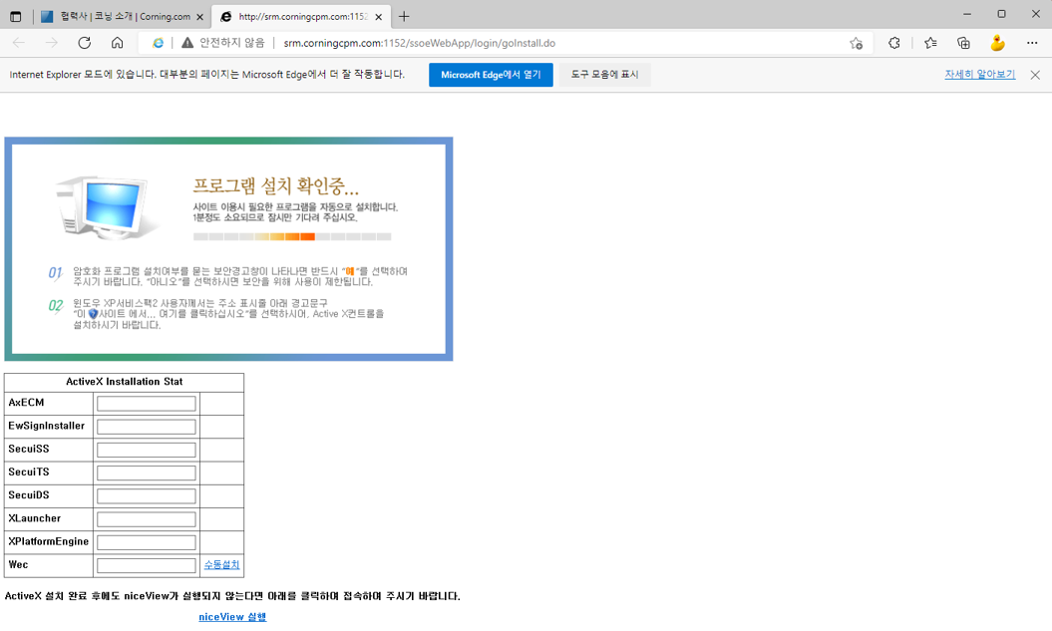
    III. Edge 브라우저 조치 순서 - 4. 사이트 접속(1)
개요 | 협력사 포탈을 실행한다.
 |  | [사용 주체] 외부 niceView 사용자 [사용법] 실행을 클릭하여 접속한다.
1

Slide 25
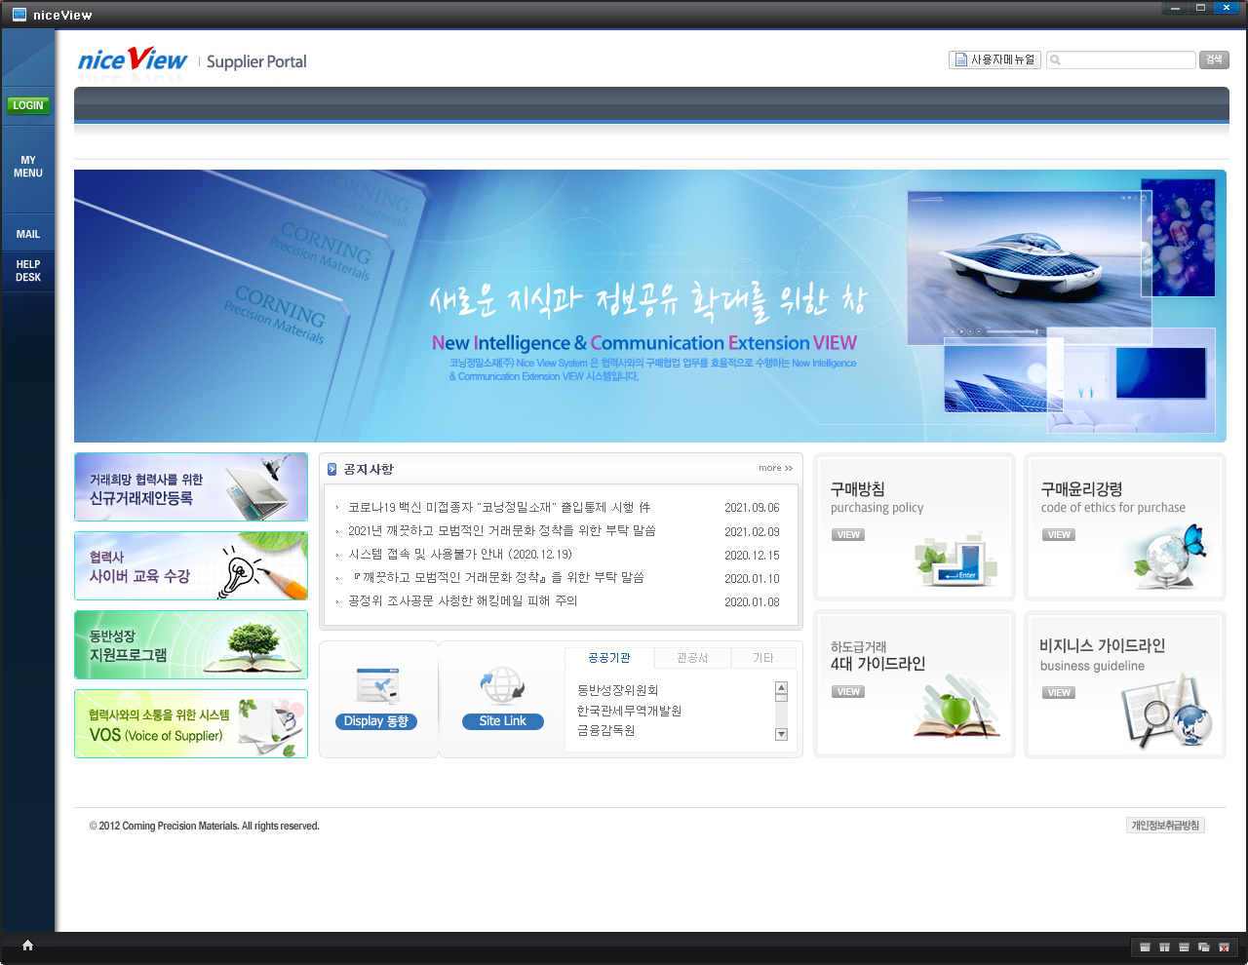
    III. Edge 브라우저 조치 순서 - 4. 사이트 접속(2)
개요 | 협력사 포탈을 실행한다.
 |  | [사용 주체] 외부 niceView 사용자 [사용법] 좌측과 같은 화면이 표시되는지 확인한다.

